Slide 1
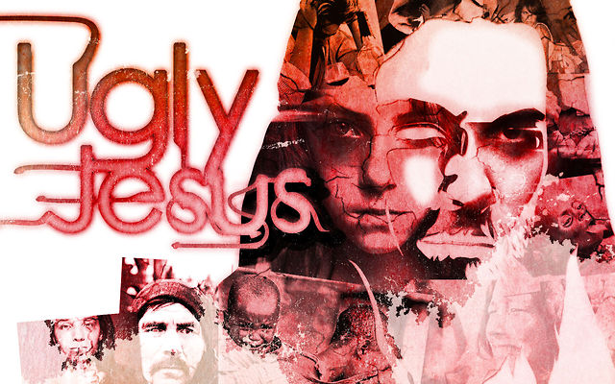
Vierde profetie over ‘de dienaar’
De meeste mensen geloofden niet
Hij zag er gewoon niet uit
Je verstopt je liever in de bosjes

Slide 2
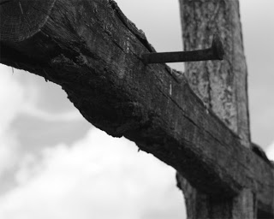
Jesaja 53
Avondmaal: wil je dat echt?
Vuiligheid, schuld en schande op Jezus

Slide 3
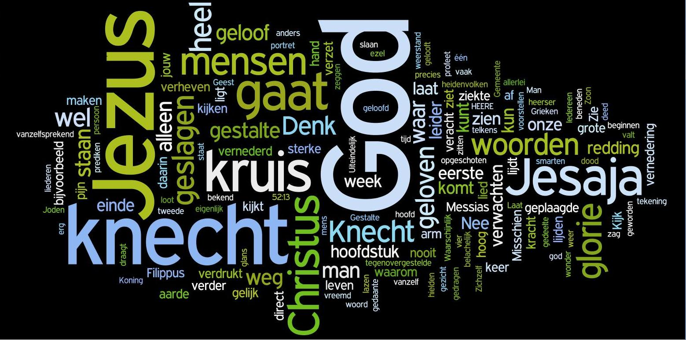
Duizendmaal dank
Jezus zag zichzelf in Jesaja 53
Hij deed zijn mond niet open. En jij?

